Slide 1

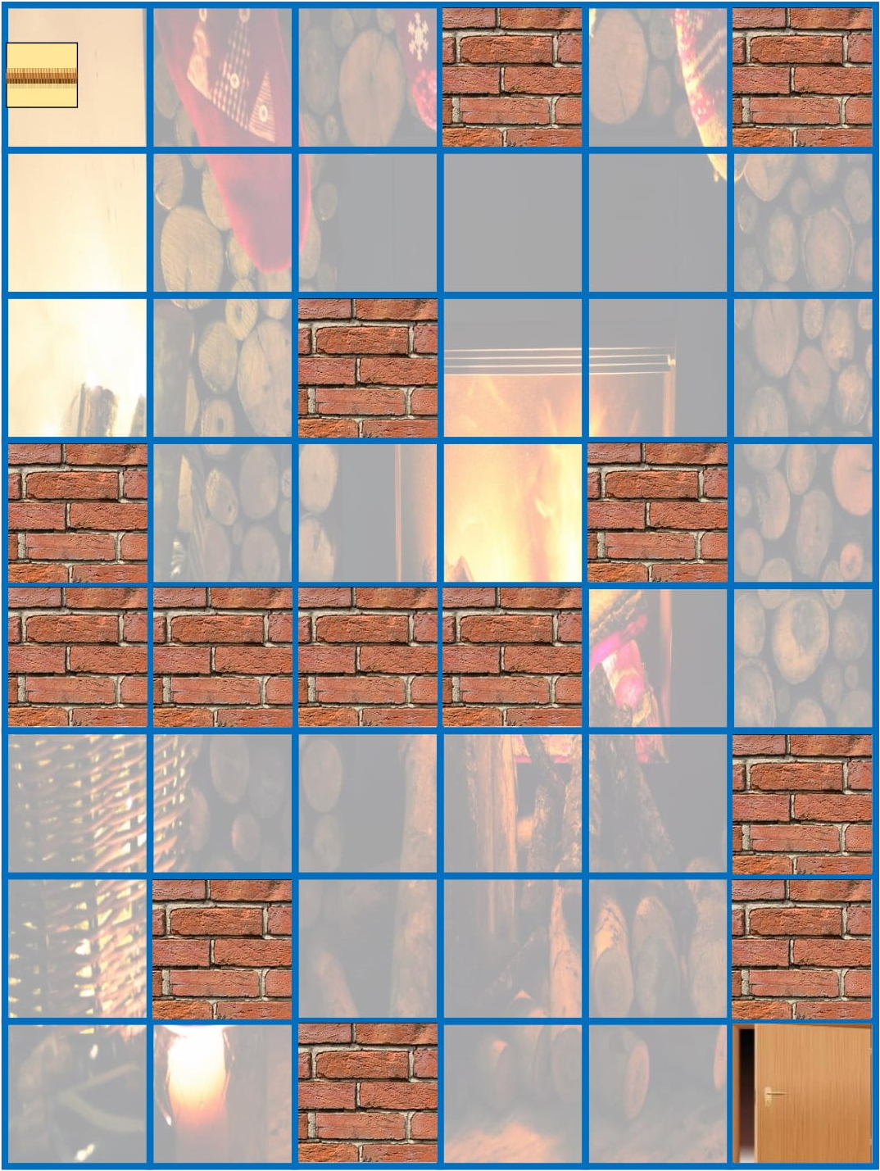
난로 스테이지
LEVEL 1
★★★ 모든 밧줄 사용 / 불 3개 이상 보존
★★ 밧줄 1개 이상 남기기 / 불 3개 이상 보존
★ 밧줄 2개 이상 남기기

Slide 2

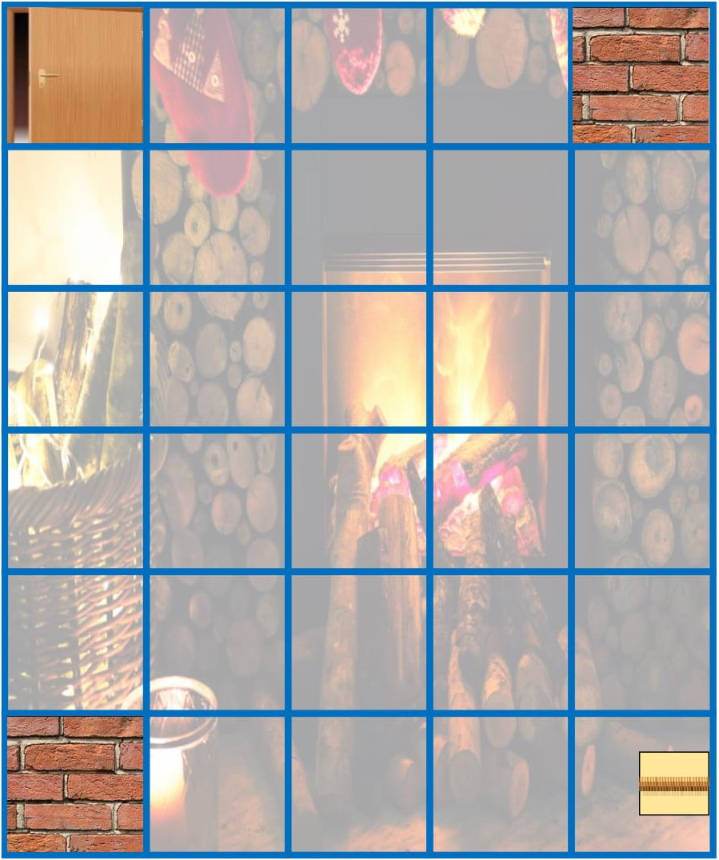
난로 스테이지
LEVEL 2
★★★ 모든 밧줄 사용
★★ 서로 다른 모양의 밧줄 두 개만 남기기
★ 조건 없음

Slide 3

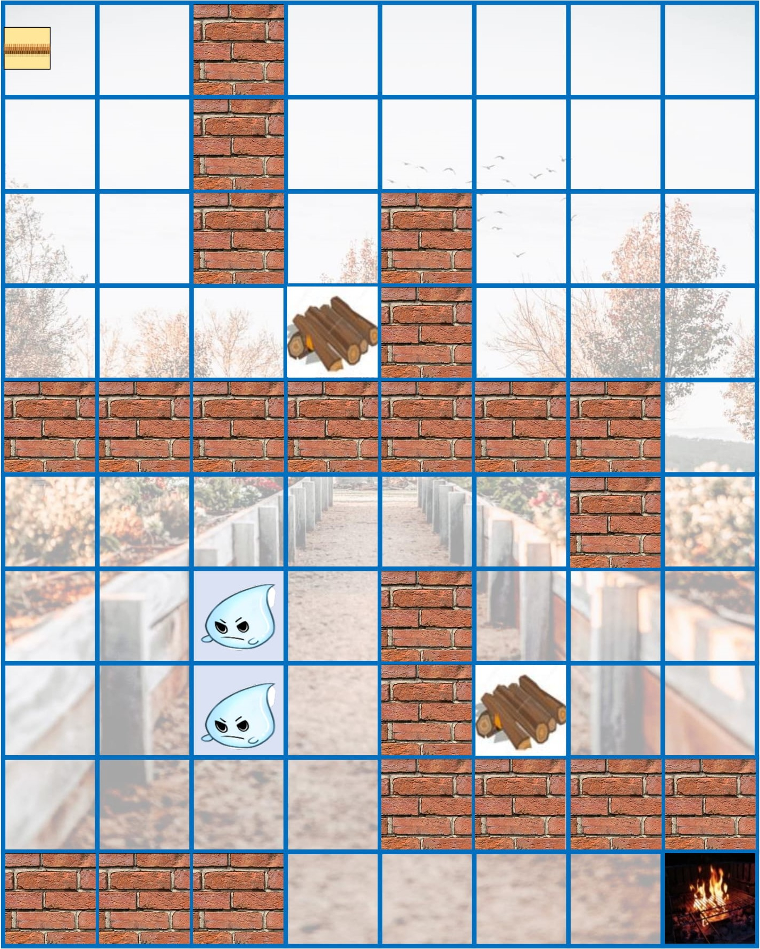
정원 스테이지
LEVEL 1
★★★ 모든 밧줄 사용 / 불 3개 이상 보존
★★ 밧줄 1개 이상 남기기 / 불 2개 이상 보존
★ 밧줄 2개 이상 남기기

Slide 4

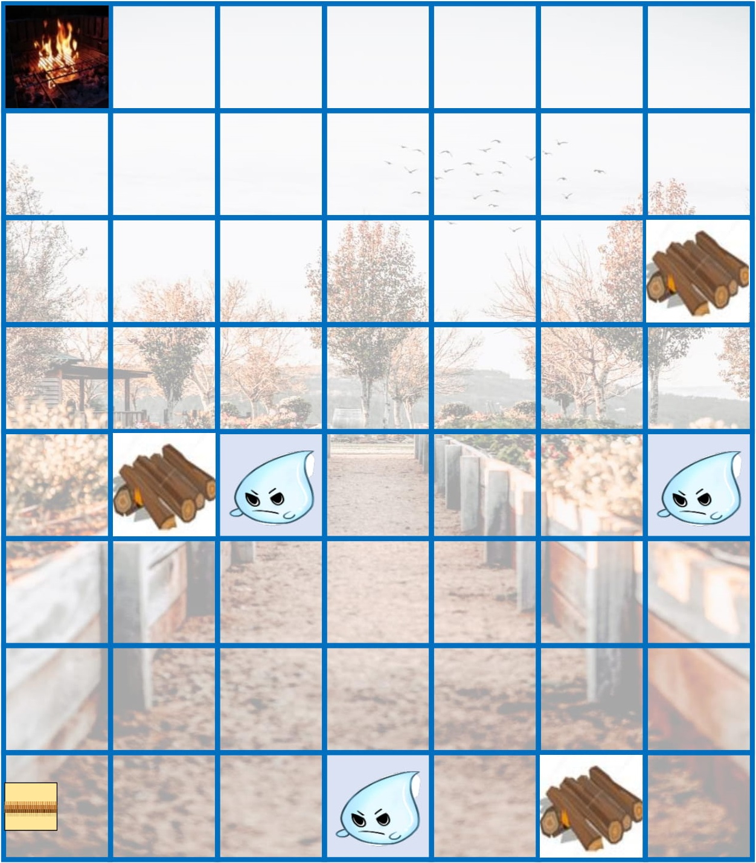
정원 스테이지
LEVEL 2
★★★ 모든 밧줄 사용 / 모든 장작 사용
★★ 모든 밧줄 사용 / 불 5개 이상 보존
★ 조건 없음

Slide 5
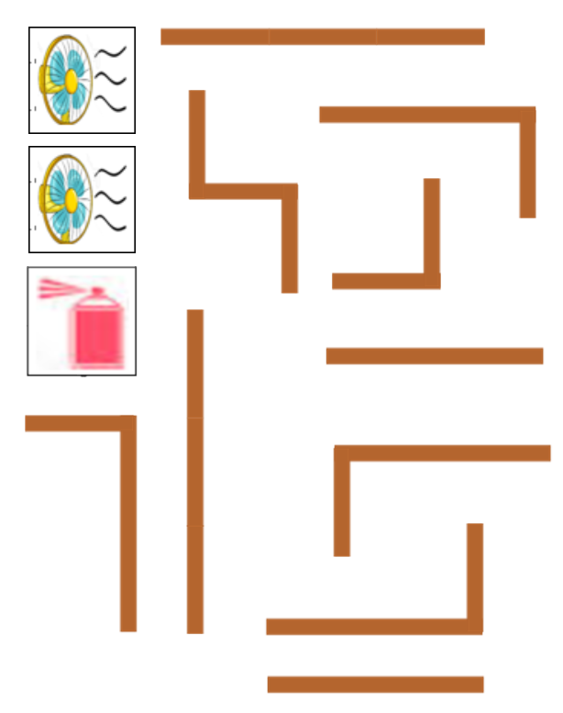
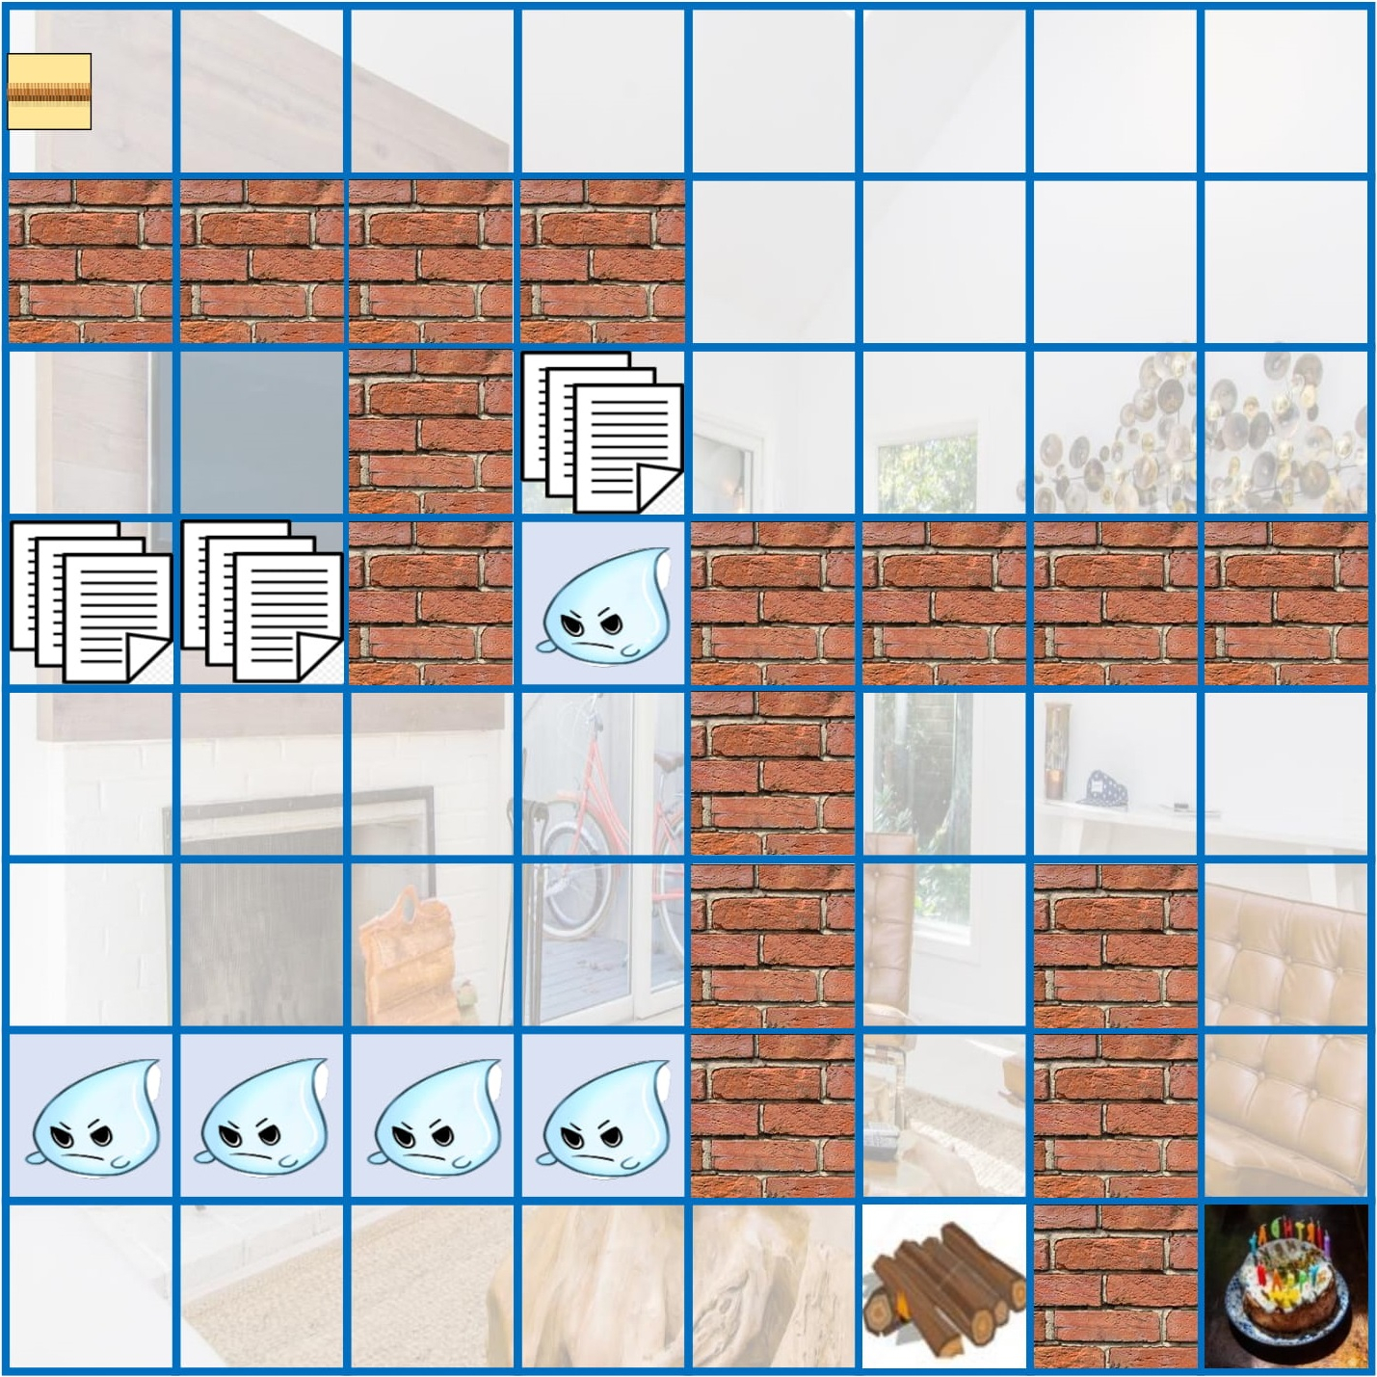
집안 스테이지
LEVEL 1
★★★ 모든 오브젝트 사용 / 불 4개 이상 남기기
★★ 선풍기나 스프레이 1개 이상 남기기 / 불 3개 이상 남기기
★ 오브젝트 2개 이상 남기기 / 불 2개 이상 남기기

Slide 6
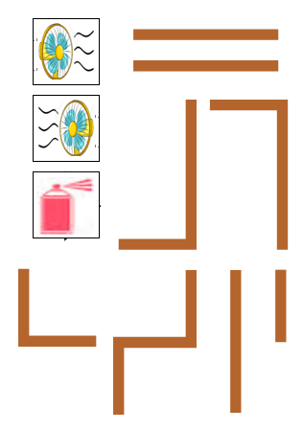
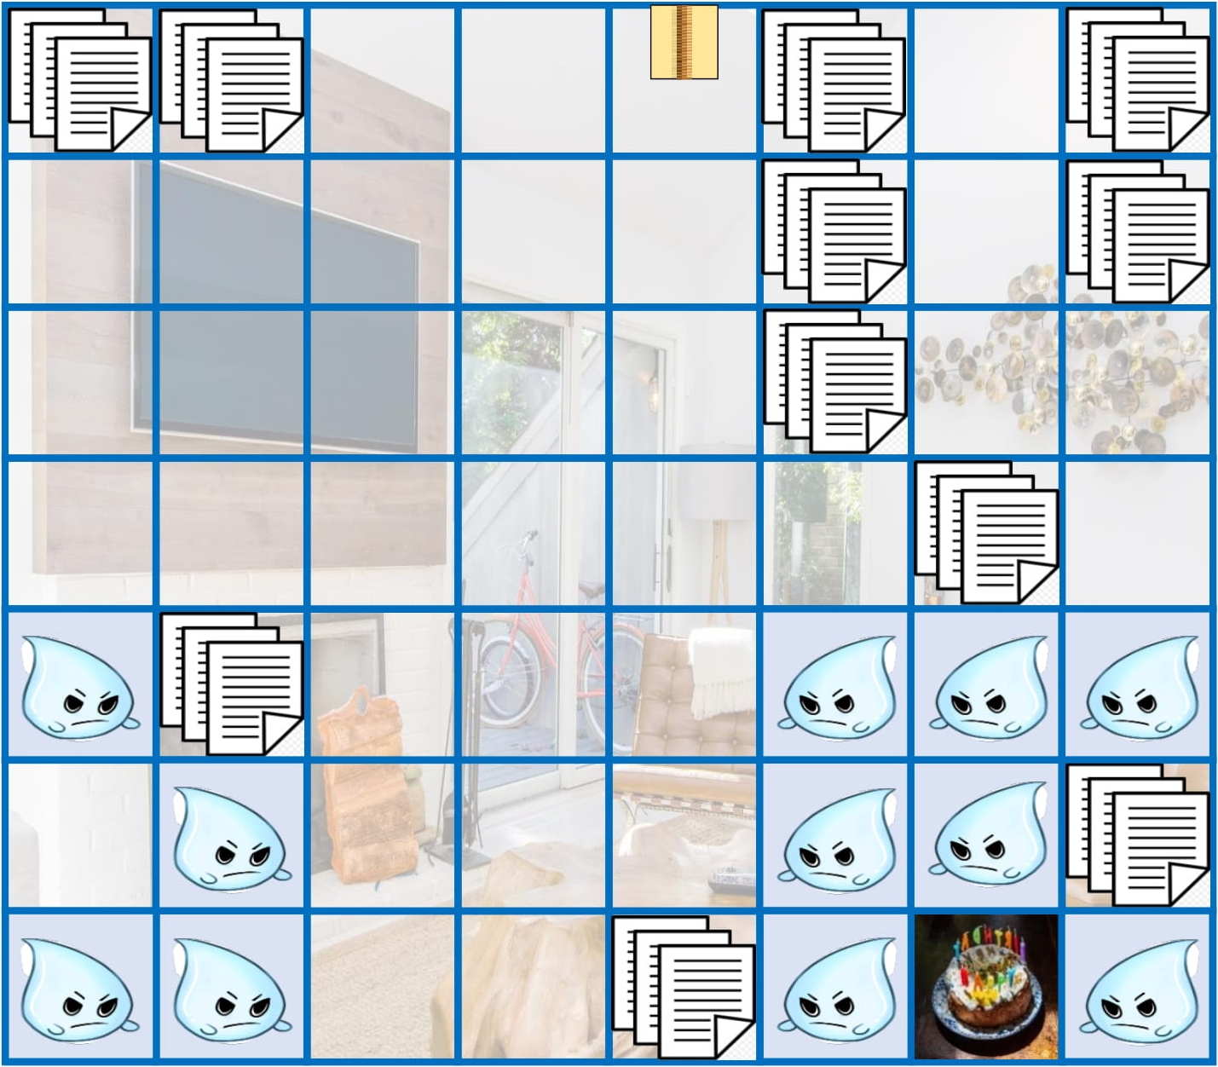
집안 스테이지
LEVEL 2
★★★ 모든 밧줄, 선풍기, 스프레이 사용 / 불 3개 이상 보존
★★ 모든 밧줄 사용 / 나머지 사용 금지 / 불 2개 이상 보존
★ 조건 없음

Slide 7
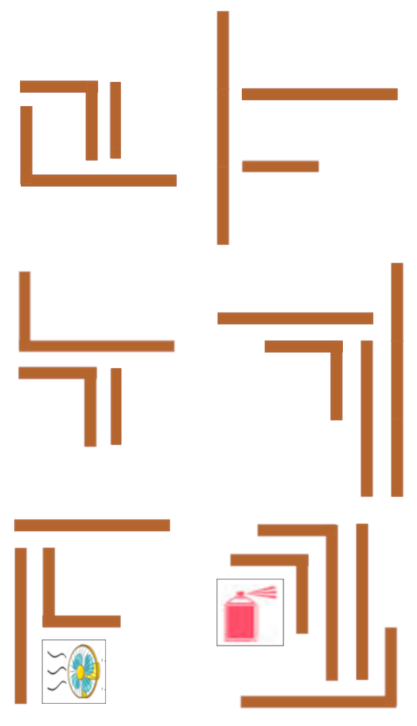
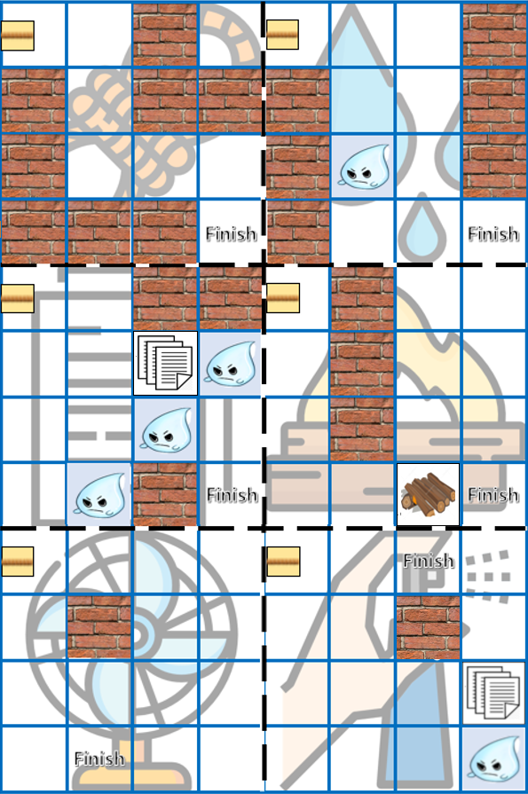
튜토리얼 1 ~ 6

Slide 8







FIRE RUSH

Slide 9
FIRE RUSH

Slide 10
FIRE RUSH

Slide 11
FIRE RUSH

Slide 12
FIRE RUSH

Slide 13
FIRE RUSH

Slide 14
FIRE RUSH

